Slide 1
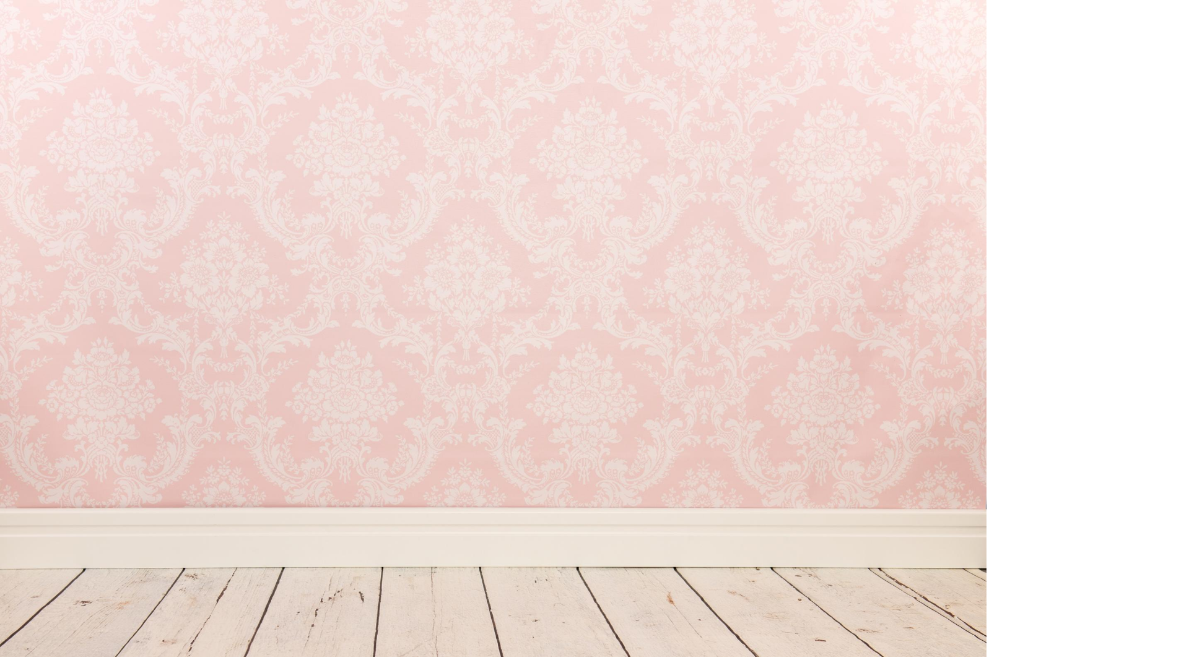

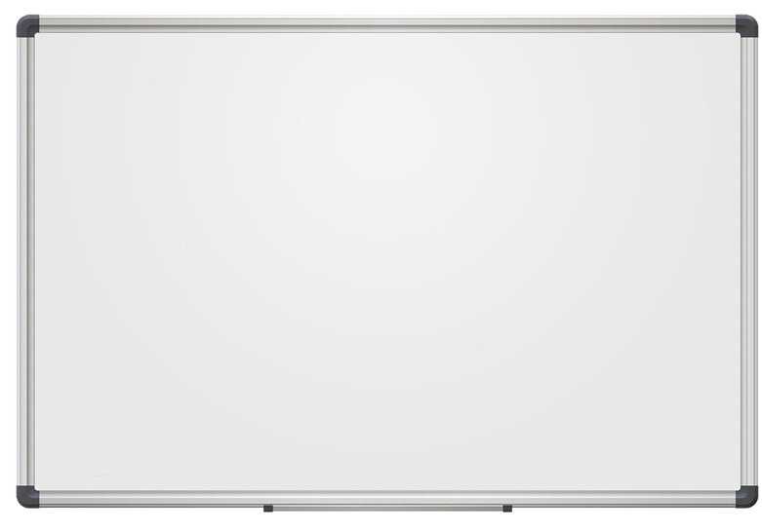





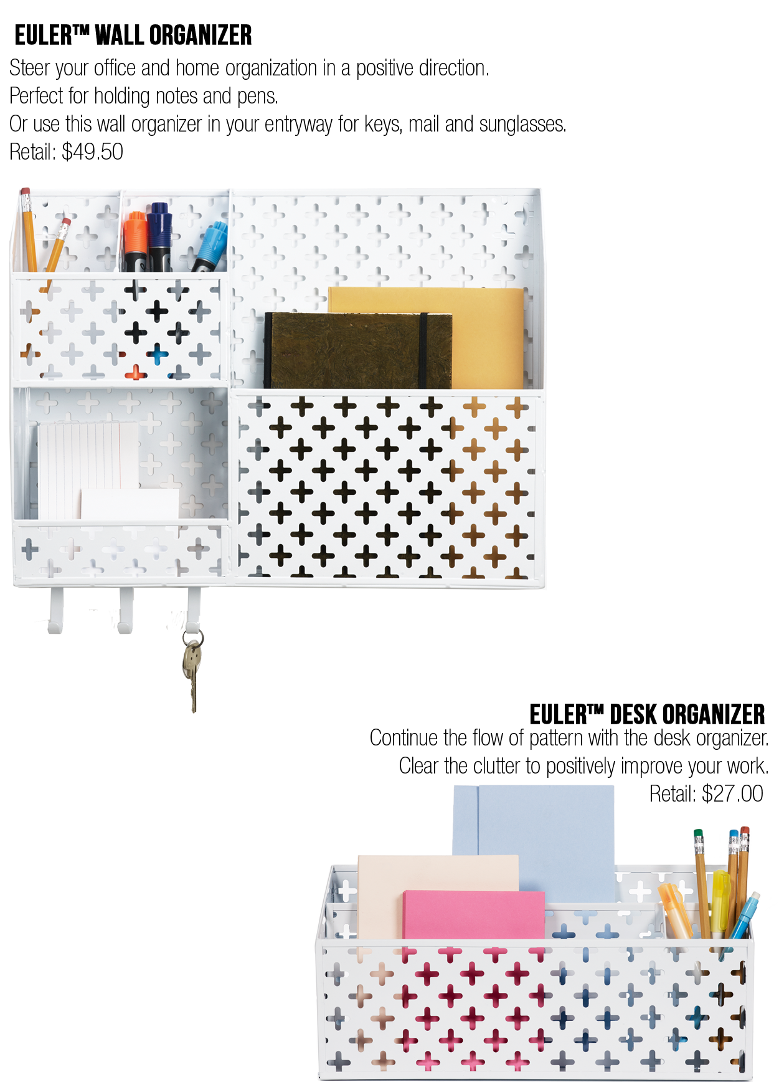

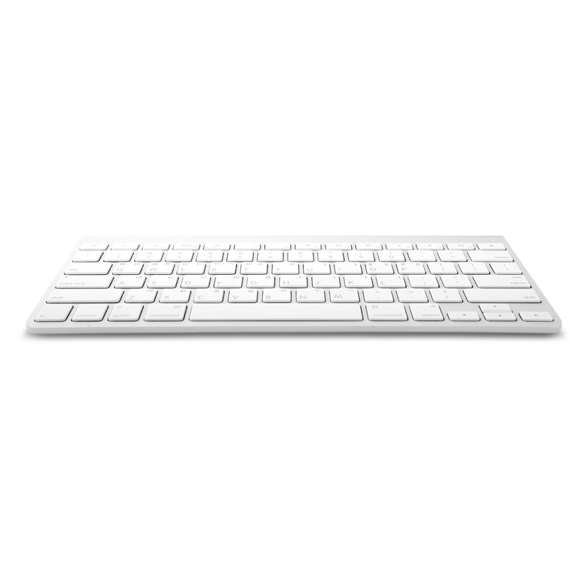


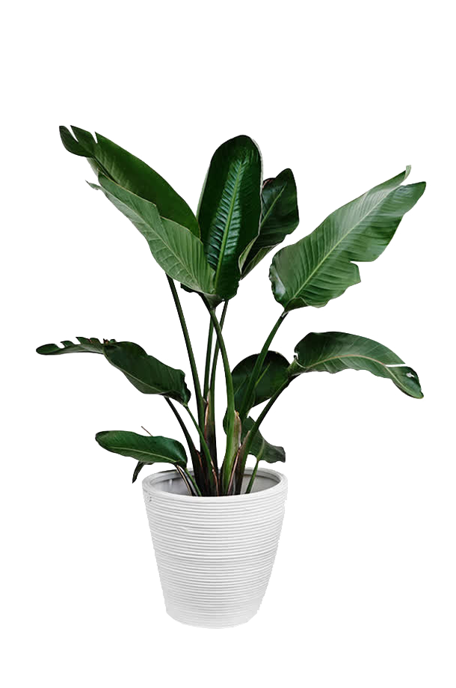
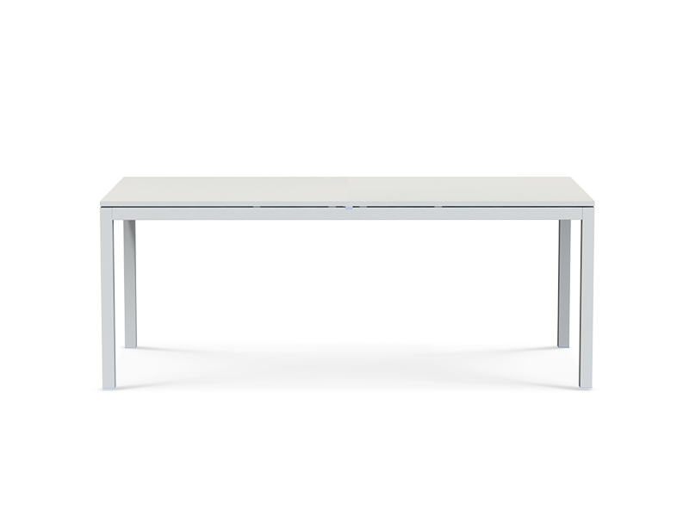
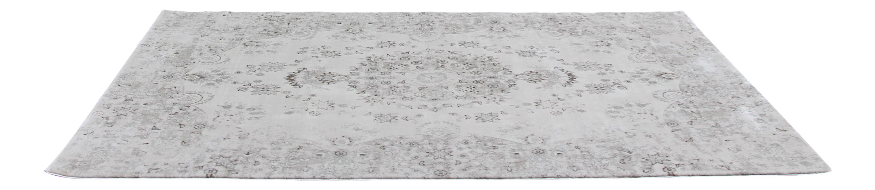

Slide 2


Slide 3


Slide 4
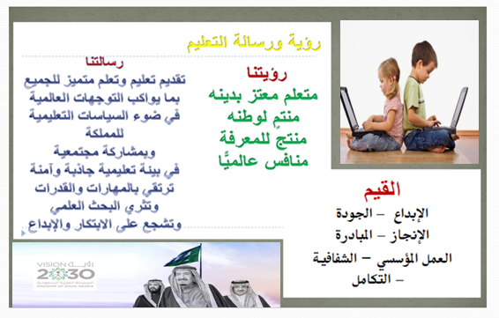

Slide 5


Slide 6


الفصل الخامس
الأعداد
حتى 20

Slide 7

نشاط
لتعرف على موضوع درسنا باستخدام
وسيلة تعليمية ( العداد )
https://www.didax.com/apps/unifix/

Slide 8
اليوم : الثلاثاء
التاريخ : 19 / 5 / 1444 هـ
المادة : رياضيات
الفصل الخامس: الأعداد حتى 20
موضوع الدرس : أحل المسألة ( أبحث عن نمط )
فكرة الدرس والهدف منه
أحل مسائل على الأعداد من 11 إلى 17 بالبحث عن نمط.

Slide 9
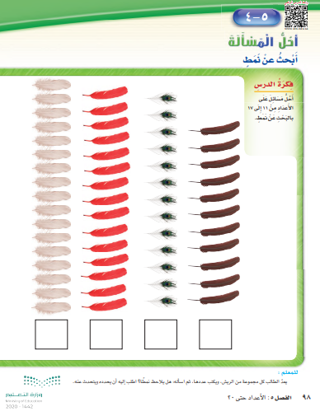
هل تلاحظين على الأعداد نمطا؟
ماهو هذا النمط ؟
النمط في كل
مرة نزيد 2
17
15
13
11

Slide 10
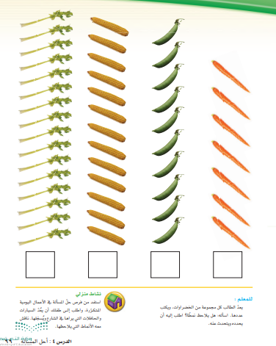
هل تلاحظين على الأعداد نمطا؟
ماهو هذا النمط ؟
النمط في كل
مرة نزيد 3
16
13
10
7

Slide 11

نشاط
https://www.liveworksheets.com/fy2714205or

Slide 12
الواجب
حل ورقة العمل التفاعلية
+النشاط المنزلي

